Slide 1

MESLEK YÜKSEKOKULU
2020137001
FATMA TANER
CDS NEDİR?
CDS PRİMİ NEDİR ?
NASIL YORUMLANIR?
TÜRKİYE ‘NİN CDS PRİMİ KAÇTIR ?
EN DÜŞÜK CDS PRİMLİ ÜLKE ?

Slide 2
CDS NEDİR?
CDS yani Credit Default Swap'ın Türkçe karşılığı 'Kredi Temerrüt Takası'dır. Kredi Temerrüt Takası (CDS), bir sigortalama işlemi gibi de düşünülebilirken elinde tahvil ya da benzeri bir yatırım enstrümanı bulunduran yatırımcının, vade sonu geldiğinde alacağı getirinin belli bir bedel karşılığında ödenmeme riskinin ortadan kaldırılmasını sağlayan finansal bir araçtır.

Slide 3
Başka bir anlatımla borçlu pozisyondaki şirketin borcunu ödeyememe ihtimaline yani iflas riskine karşı alacaklı şirketin hakkını garanti eden kıymetli evraktır.

Slide 4
CDS PRİMİ NEDİR ?
CDS primi ekonomide yer alan terimlerden biri olarak yatırım yapan kişinin kazancının güvence altına alınmasını sağlayan bir araç olarak ifade edilmektedir. CDS şirketler tarafından kişi yada kurumların borçlarını ödeyememeleri durumunda iflas etmelerini önlemek amacıyla alacaklıya, alacaklarını garanti ettiren bir sözleşme sunmaktadır.

Slide 5
Bu sözleşmelerde belirtilen fiyatlar CDS primleri olarak belirtilmektedir. Ülkelerin CDS primleri ne kadar yüksek ise borçlanma maliyetleri de aynı oranda yüksek olmaktadır.

Slide 6
CDS NASIL YORUMLANIR?
Günümüzde CDS sadece yapılan tahvil vb. yatırımları sigortalama işleminin ötesinde ülke risklerini açıklayan bir gösterge olarak da kullanılır. Ülke riskleri, sadece ekonomik göstergeler ile ilgili olmayıp, mevcut siyasi partilerin ülke içerisinde izlediği çeşitli politikalara göre de değişebilmektedir. Ülkeler için hesaplanan her 100 CDS baz puanı için %1 oranında bir maliyet söz konusu.

Slide 7
Nitekim CDS primi yüksek ülkeler ve ülke içerisindeki kurumlar borçlanma ihtiyaçlarını karşılamak için daha yüksek maliyetlere katlanmak durumunda kalır. Bu yüzden CDS primi ülkeler için önemli bir gösterge olma özelliğini taşıyor. Aslında bir bakıma kredi derecelendirme kuruluşlarının yaptığı derecelendirmelerine, nispeten ikame olabilecek daha güncel bir göstergedir.

Slide 8
TÜRKİYE ‘NİN CDS PRİMİ?
 | En Düşük CDS | En Yüksek CDS
2022 Yılı CDS Grafiği | 509.51 13 Şubat 2022 | 593.6 26 Şubat 2022
2021 Yılı CDS Grafiği | 282.1 23 Şubat 2021 | 623.9 22 Aralık 2021
2020 Yılı CDS Grafiği | 234.75 29 Ocak 2020 | 652.3 07 Nisan 2020
2019 Yılı CDS Grafiği | 278.33 30 Aralık 2019 | 506.1 23 Mayıs 2019
2018 Yılı CDS Grafiği | 152.28 05 Ocak 2018 | 566.38 04 Eylül 2018
2017 Yılı CDS Grafiği | 153.69 01 Eylül 2017 | 295.795 11 Ocak 2017
2016 Yılı CDS Grafiği | 215.859 12 Temmuz 2016 | 311.333 20 Ocak 2016

Slide 9
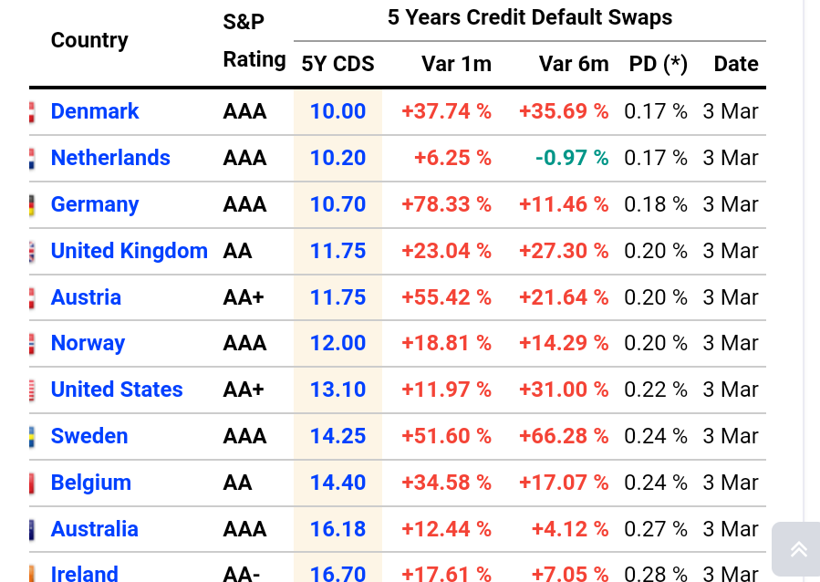

Slide 10
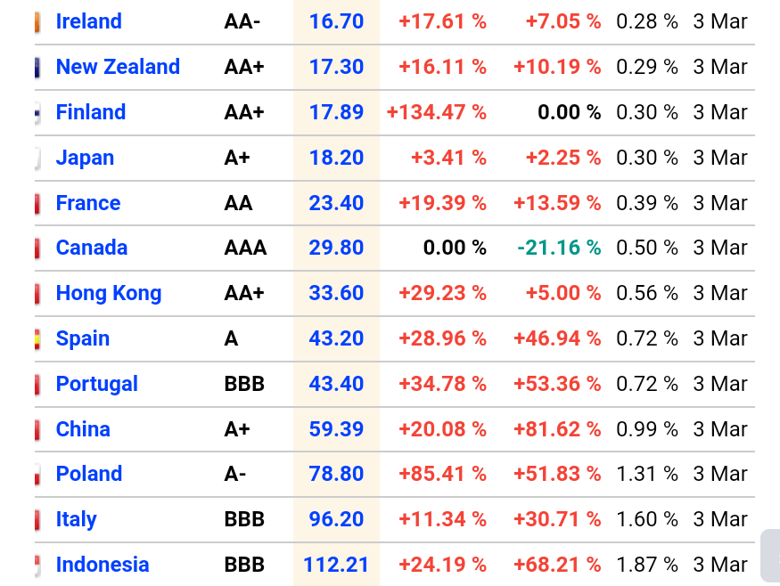

Slide 11
